Slide 1
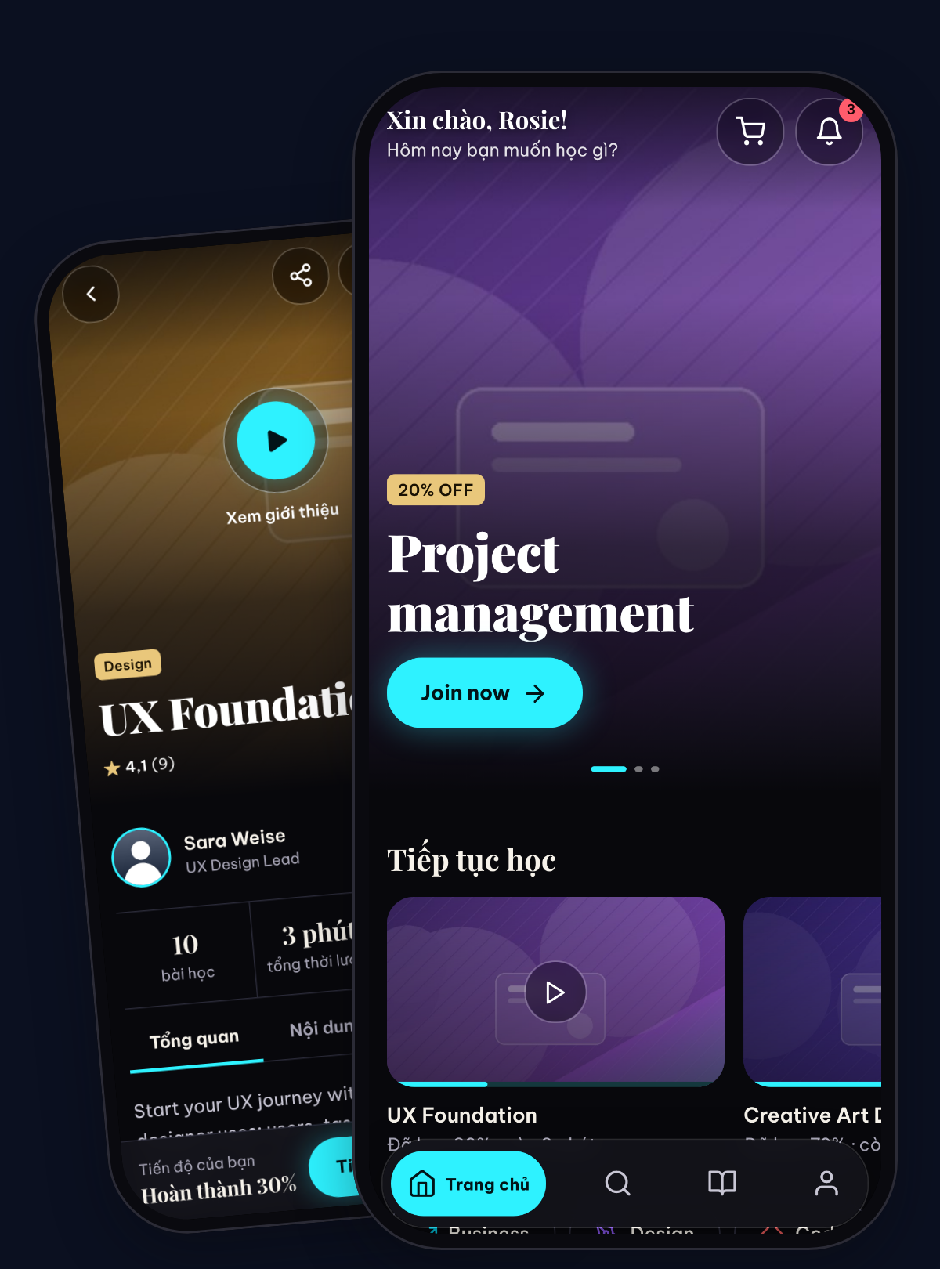
ĐỀ TÀI SỐ 5 · LẬP TRÌNH THIẾT BỊ DI ĐỘNG
E-Learning App
Ứng dụng học trực tuyến trên điện thoại và web
Mục tiêu Giúp người học tìm khóa học, thanh toán, học video và hỏi đáp trọn vẹn ngay trên điện thoại, kể cả khi mất mạng.
LK
Lê Hoàng Khang 23701881
Team Lead · Backend · DevOps
NS
Nguyễn Văn Sỹ 23724681
Mobile Lead · UI/UX · Thuyết trình
HH
Hoàng Ngọc Hải 23730741
Mobile · QA · Hiệu năng
Notes:
[Slide 1 · Người trình bày: Nguyễn Văn Sỹ · 30 giây]
Kính chào thầy cô và các bạn. Nhóm em xin trình bày đề tài số 5: ứng dụng E-Learning.
Nhóm có ba thành viên: bạn Khang là trưởng nhóm, phụ trách backend và DevOps; em là Sỹ, phụ trách mobile, giao diện và thuyết trình; bạn Hải phụ trách mobile, kiểm thử và hiệu năng.
Mục tiêu: một ứng dụng học trực tuyến trọn vẹn, từ tìm khóa học, thanh toán đến học video và hỏi đáp.

Slide 2
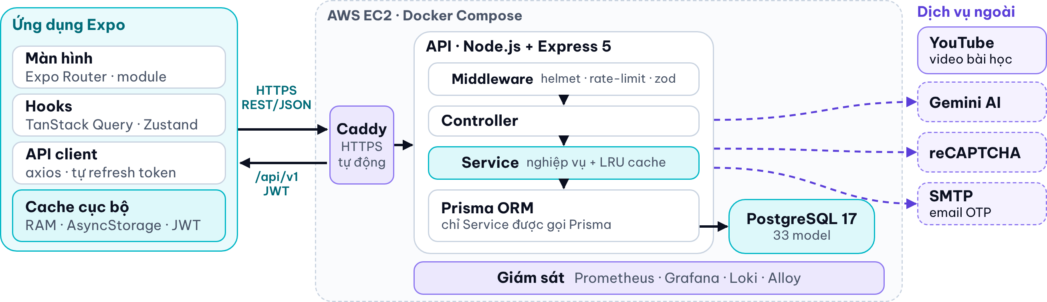
Kiến trúc & tổ chức dự án
2
Khang
Mobile · src/features/*
Server · src/modules/*
Công nghệ
20 tính năng (feature module)
api → hooks → components → screens
Route app/ chỉ là lớp mỏng
23 module nghiệp vụ
routes → controller → service → Prisma
Chỉ service được gọi Prisma
Expo SDK 57 · React Native 0.86
Node.js · Express 5 · Prisma 7
PostgreSQL 17 · Docker · Caddy
Notes:
[Slide 2 · Người trình bày: Lê Hoàng Khang · 45 giây]
Em là Khang, em trình bày kiến trúc dự án.
Ứng dụng Expo React Native chạy trên Android, iOS và web, gọi REST API qua HTTPS. API Node.js Express truy cập PostgreSQL bằng Prisma. Tất cả chạy bằng Docker Compose trên AWS EC2, Caddy cấp HTTPS tự động, Prometheus, Grafana và Loki giám sát. Bên ngoài có Gemini cho trợ lý AI, reCAPTCHA, SMTP gửi OTP và YouTube cho video.
Mã nguồn chia theo feature module. Mobile có hai mươi tính năng, mỗi tính năng gồm api, hooks, components, screens. Server có hai mươi ba module theo chuỗi routes, controller, service, và chỉ service mới gọi Prisma.

Slide 3
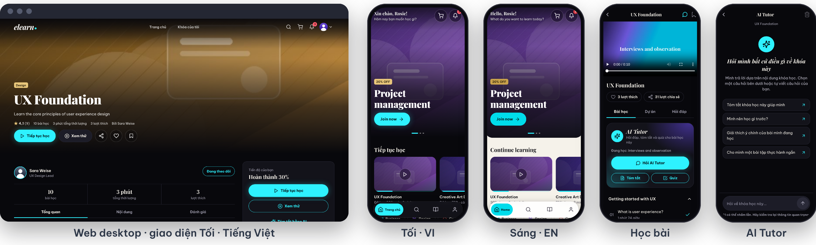

Thiết kế UI/UX
3
Sỹ
Màu · phong cách "Noir"
Font
Giao diện
Sáng / Tối / theo hệ thống
Tiếng Việt · English
Điện thoại: tab · Web: thanh trên
Tương phản WCAG AA (CI)
Nền tối
Cyan
Tím AI
Vàng
Nền sáng
Playfair Display (tiêu đề) · Be Vietnam Pro (nội dung, tối ưu tiếng Việt)
Tối là mặc định, sáng cùng một hệ token
Notes:
[Slide 3 · Người trình bày: Nguyễn Văn Sỹ · 40 giây]
Về giao diện, nhóm xây design system riêng: nền tối, một màu nhấn cyan cho hành động chính, tím cho AI, vàng cho đánh giá. Font Playfair Display cho tiêu đề, Be Vietnam Pro cho nội dung vì hiển thị tiếng Việt rất tốt. CI tự kiểm tra độ tương phản theo chuẩn WCAG AA.
Ứng dụng có chế độ sáng và tối, hai ngôn ngữ Việt và Anh. Bố cục thích ứng: điện thoại dùng thanh tab, web máy tính dùng thanh điều hướng phía trên. Trên màn hình là bản web, trang chủ sáng tối, màn hình học bài và AI Tutor.

Slide 4
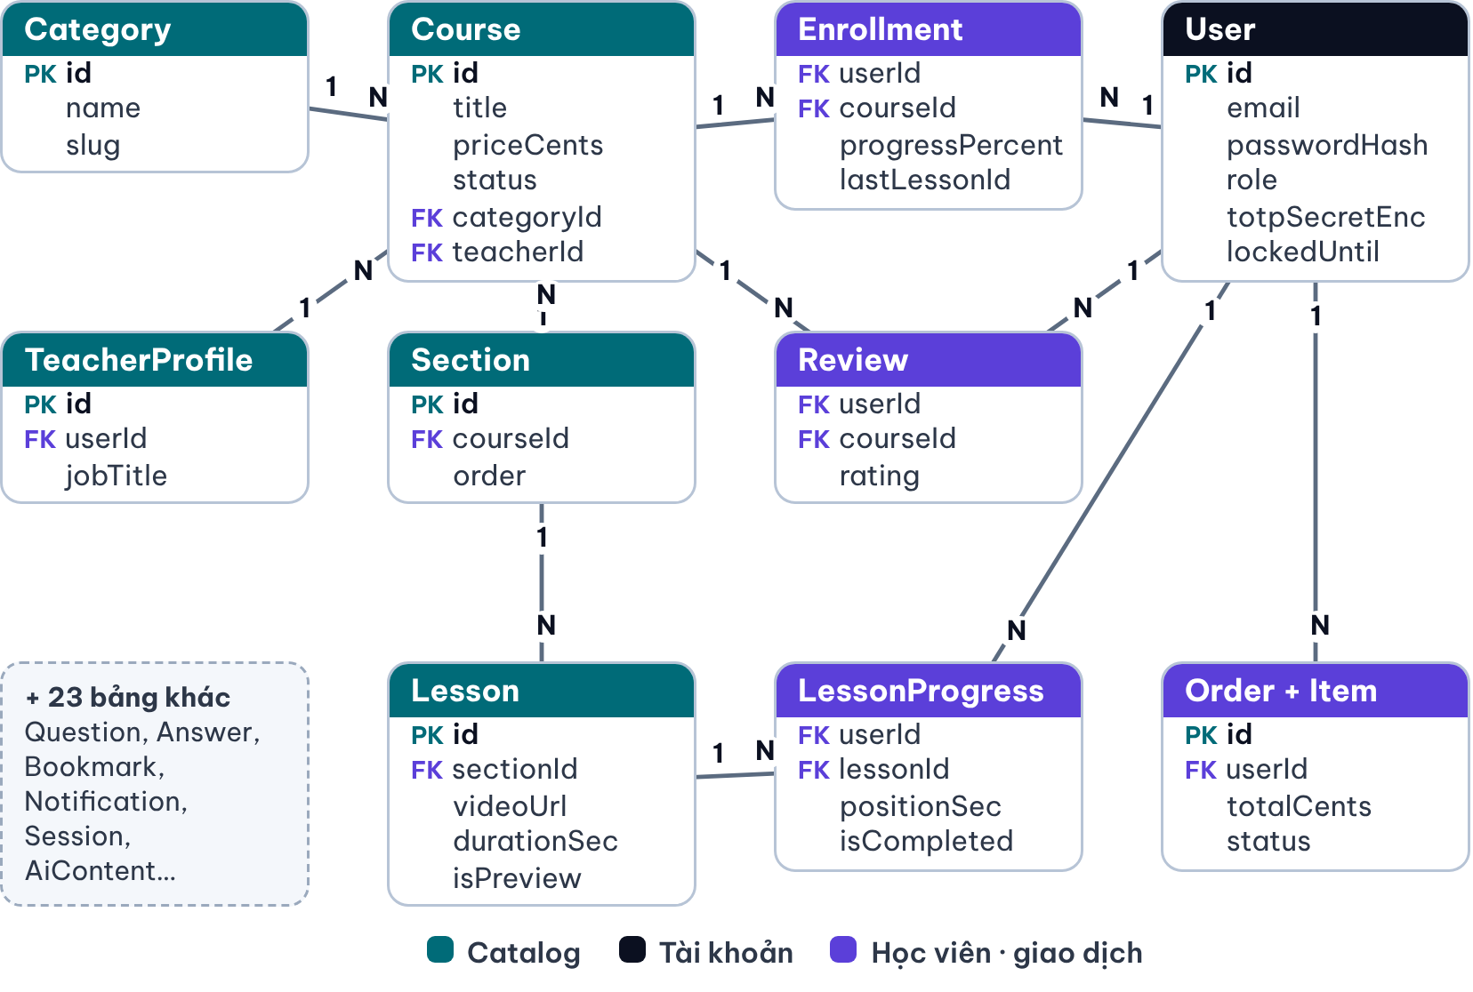
Backend & cơ sở dữ liệu
4
Khang
ERD rút gọn 10 / 33 model lõi · PostgreSQL + Prisma
Nhóm API · /api/v1
Xác thực
Khóa học · Home
Giỏ hàng · Đơn
Học tập · Tiến độ
Hỏi đáp · Đánh giá
Trợ lý AI
Giảng viên
Quản trị
Bảo mật
JWT access 15 phút + refresh xoay vòng, thu hồi theo phiên
bcrypt · 2FA TOTP · OTP email · CAPTCHA
Khóa tài khoản 15 phút sau 5 lần sai · rate limit
Phân quyền STUDENT / TEACHER / ADMIN
Chưa ghi danh → 403, không lộ link video
Notes:
[Slide 4 · Người trình bày: Lê Hoàng Khang · 45 giây]
Cơ sở dữ liệu PostgreSQL có ba mươi ba model; sơ đồ rút gọn là mười bảng lõi: người dùng, khóa học, bài học, ghi danh, tiến độ, đơn hàng, đánh giá.
API chia thành tám nhóm, từ xác thực, khóa học đến AI, giảng viên và quản trị.
Về bảo mật: access token JWT mười lăm phút kèm refresh token xoay vòng, thu hồi được theo phiên; mật khẩu bcrypt; xác thực hai lớp TOTP, OTP email, CAPTCHA; khóa tài khoản sau năm lần sai; phân quyền ba vai trò. Chưa ghi danh thì server trả 403, không lộ link video.

Slide 5
Quy trình SDLC & vai trò
5
Hải
1 Yêu cầu
2 Thiết kế
3 Hiện thực
4 Kiểm thử
5 Triển khai
6 Bảo trì
User story · SRS · use case
Kiến trúc · ERD · API · UI
Feature module · PR review
Unit · integration · thủ công
Docker · CI/CD · EC2
Giám sát · sửa lỗi · SemVer
Lặp lại theo sprint (1 tuần / sprint)
Sprint 1–3 chức năng lõi: khám phá → mua & học → tương tác
Sprint 4–6 sản phẩm thật: giao diện mới, AI, web, deploy
GitHub · CI/CD
Kiểm thử tự động
Ai làm gì
Pull request + review chéo
ci.yml: typecheck · lint · test (PR)
deploy.yml: merge main → build image → deploy EC2 → health check
1.700
test Server
119 bộ
Khang · backend, DevOps, CI/CD
Sỹ · mobile, UI/UX, design system
Hải · học tập, Q&A, kiểm thử, hiệu năng
2.175
test Mobile
281 bộ
Jest · Supertest · jest-expo
Notes:
[Slide 5 · Người trình bày: Hoàng Ngọc Hải · 45 giây]
Em là Hải, em trình bày quy trình. Nhóm đi đủ sáu giai đoạn SDLC: yêu cầu, thiết kế, hiện thực, kiểm thử, triển khai, bảo trì, lặp lại qua sáu sprint: ba sprint đầu làm chức năng lõi, ba sprint sau nâng thành sản phẩm thật.
Mọi thay đổi đi qua pull request và review chéo. CI chạy typecheck, lint, test mỗi pull request; merge vào main thì tự build và triển khai lên EC2.
Server có một trăm mười chín bộ, một nghìn bảy trăm test; mobile hai trăm tám mươi mốt bộ, hai nghìn một trăm bảy lăm test. Vai trò như trên slide.

Slide 6
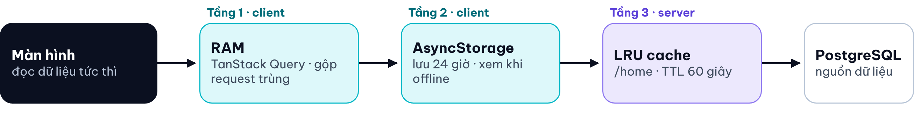
Cache · offline · hiệu năng
6
Hải
Cache + offline
Mở lại app thấy dữ liệu ngay; mất mạng vẫn xem được, có banner offline
Số đo: trước → sau tối ưu
1
API trang chủ (p50)
13,6 → 3,8 ms
−72%
Video tiếp tục
Tự tua tới vị trí đã dừng; lưu tiến độ mỗi 10 giây, giữ khi offline rồi tự đồng bộ
2
Dung lượng /courses (gzip)
8.130 → 1.506 B
−81,5%
Phản hồi tức thì
FlashList · expo-image cache · optimistic UI, lỗi thì rollback
Request khi gõ tìm kiếm
10 → 1
3
−90%
Trợ lý AI
Gemini: hỏi đáp, tóm tắt, quiz; có model dự phòng và chế độ mock
Lần lưu tiến độ / 5 phút video
300 → 30
−90%
4
11/11 endpoint chính có p95 < 500 ms (lớn nhất 18,4 ms). Đo trên server + DB cùng máy.
Notes:
[Slide 6 · Người trình bày: Hoàng Ngọc Hải · 55 giây]
Điểm đặc biệt của nhóm là cache, offline và hiệu năng.
Cache nhiều tầng: RAM, AsyncStorage hai mươi bốn giờ nên mở lại app là thấy ngay, và LRU ở server. Mất mạng vẫn xem được dữ liệu cũ, kèm banner offline.
Video tự tiếp tục từ vị trí đã dừng; tiến độ lưu mười giây một lần, giữ tạm khi offline rồi tự đồng bộ. Ngoài ra có FlashList, optimistic UI và trợ lý AI Gemini có model dự phòng, chế độ mock.
Số đo: API trang chủ giảm bảy mươi hai phần trăm, từ mười ba phẩy sáu xuống ba phẩy tám mili giây; gzip giảm tám mươi mốt phẩy năm phần trăm dung lượng; debounce và lưu tiến độ giảm chín mươi phần trăm request. Mười một endpoint chính đều dưới năm trăm mili giây.

Slide 7

Kết luận
7
Sỹ
Kết quả
Hạn chế
Hướng phát triển
Đủ luồng: tìm kiếm → mua → học → hỏi đáp
Giảng viên, quản trị, AI Tutor, 2FA
Android · iOS · web, đã deploy HTTPS
Test tự động: 119 bộ server, 281 bộ mobile
Thanh toán còn giả lập
Chưa phát hành APK
Chưa kiểm thử rộng trên thiết bị thật, chưa đo FPS trên điện thoại
AI phụ thuộc hạn mức miễn phí
Thanh toán thật, mã giảm giá
Thông báo đẩy (push)
Tải video xem offline, HLS, phụ đề
Đăng nhập Google / Apple
Xin cảm ơn thầy cô và các bạn!
Dùng thử bản web
app.eliuh.site
Nhóm sẵn sàng trả lời câu hỏi.
Notes:
[Slide 7 · Người trình bày: Nguyễn Văn Sỹ · 35 giây]
Kết luận. Nhóm hoàn thành ứng dụng đủ luồng từ tìm kiếm, mua đến học và hỏi đáp, cùng giảng viên, quản trị, AI, 2FA; chạy trên di động và web, đã triển khai HTTPS, hơn ba nghìn tám trăm test tự động.
Hạn chế: thanh toán còn giả lập, chưa phát hành APK, chưa kiểm thử rộng trên thiết bị thật.
Hướng phát triển: thanh toán thật, thông báo đẩy, tải video xem offline, đăng nhập Google.
Xin cảm ơn thầy cô và các bạn. Nhóm sẵn sàng trả lời câu hỏi.

